Slide 1
A gerincvelő mikroszkópiája; Rexed-zónák A reflexív fogalma, receptorok és effektorok A proprioceptív reflex
Dr. Baksa Gábor
Anatómiai, Szövet- és Fejlődéstani Intézet
2019.

Slide 2
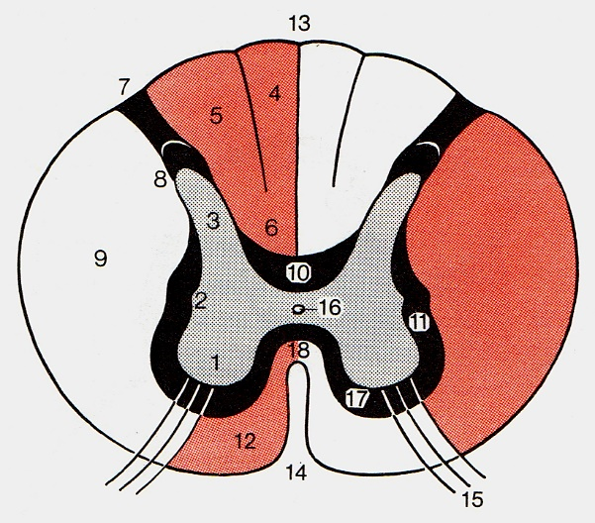
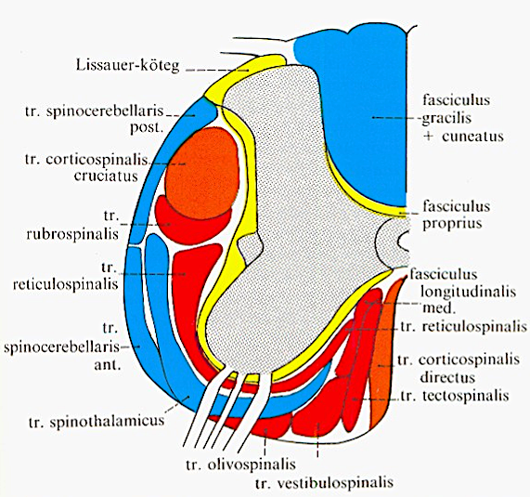
A gerincvelő keresztmetszeti tagozódása
fehérállomány
Faller
4., 5. funiculus posterior (hátsó kötél)
9. funiculus lateralis (oldalsó kötél)
12. funiculis anterior (elülső kötél)
10. fasciculus proprius posterior
11. fasciculus proprius lateralis
17. fasciculus proprius anterior
18. commissura alba
felszálló
leszálló és
asszociációs pályák
Réthelyi & Szentágothai

Slide 3
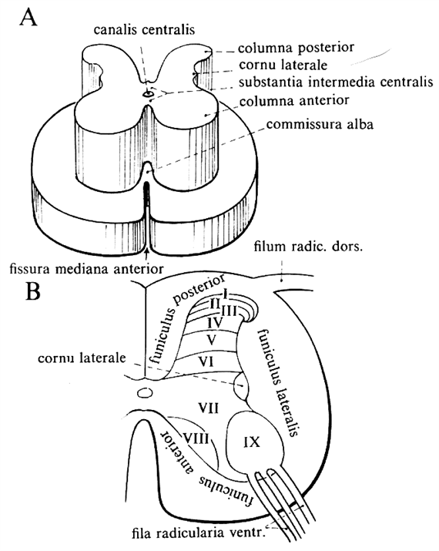
A gerincvelő keresztmetszeti tagozódása
szürkeállomány
Réthelyi & Szentágothai
columna posterior (～ hátsó szarv)
columna lateralis (～ oldalsó szarv)
columna anterior (～ elülső szarv)
zona intermedia
canalis centralis
Rexed-zónák (Rexed-laminák)
gerincvelői magok

Slide 4
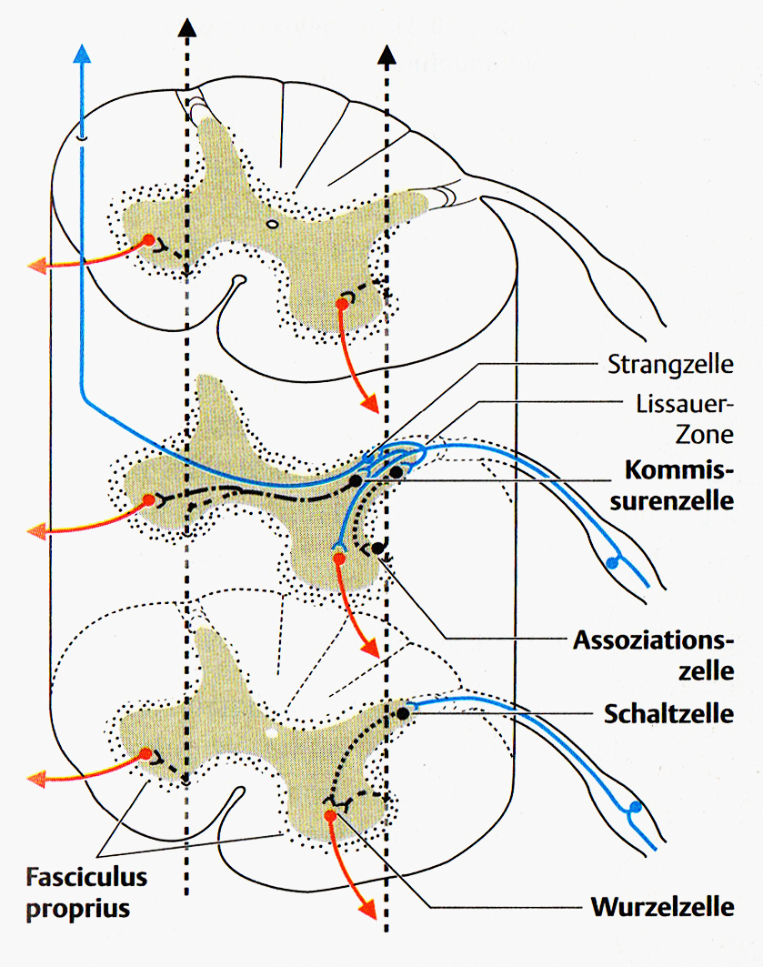
A gerincvelő idegsejtjei
A hátsó szarvban funicularis neuronok:
ezek axonjai valamelyik kötegben (=funiculus) szállnak fel a
központi idegrendszerbe.
A mellső szarvban radicularis neuronok:
ezek axonjai az elülső gyökéren (=radix anterior) keresztül kilépnek
a gerincvelőből és lehetnek
somatomotoros (𝛂- és 𝛾-motoneuronok)
visceromotoros (SY, PSY) sejtek
A szürkeállományban mindenütt:
commissuralis sejtek
asszociációs sejtek
relé sejtek
gátló hatású interneuronok (pl. Renshaw-sejtek)
funicularis sejt
commissuralis
sejt
asszociációs
sejt
relé sejt
radicularis sejt
Duus

Slide 5
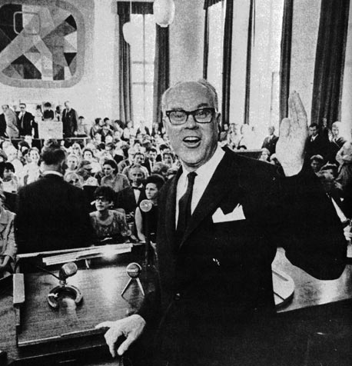
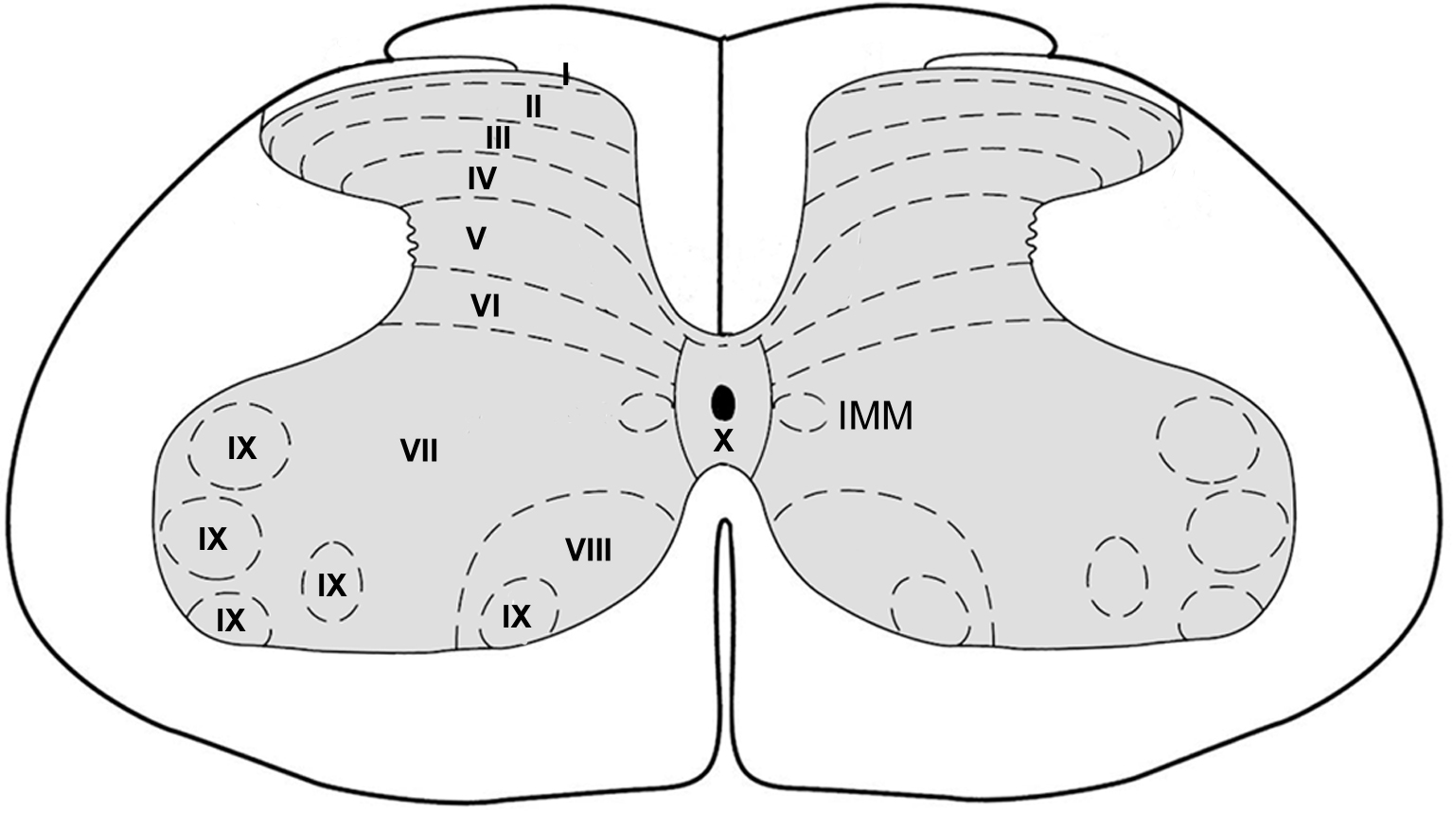
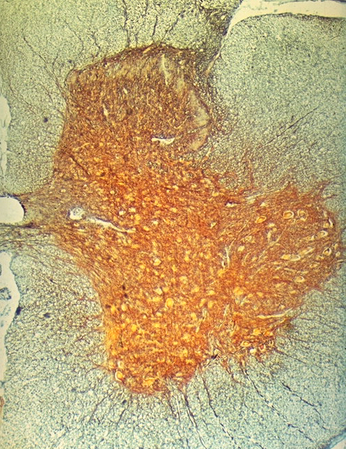
wikipedia.org
Rexed-zónák
Dr. Kozsurek Márk
előadásából
Bror Rexed (1914-2002.)
(Svédország)
Az 1950-es évektől ismert tagolása a gerincvelő szürkeállományának.
10 különböző lemez (I-X.) oldalanként.
Eltérő sejtes összetétel.

Slide 6
A hátsó szarv Rexed-zónái és magjai
Lamina I.:
zona vagy nucleus marginalis
hő- és fájdalomérzet
fő bemenet a Lissauer-kötegből
zsigeri érző rostok
agytörzsi monoaminerg rostok
Dr. Kozsurek Márk
előadásából
Lamina II.:
substantia gelatinosa Rolandi
bőrből érkező velőshüvely nélküli
és vékony velőshüvelyű fájdalomérző
rostok
agytörzsi monoaminerg rostok
Bejövő fájdalomérzet modulációja
(opioid receptorok...)
Tr. spinothalamicus
asszociációs rostok
commissuralis rostok
Lamina V-VI.:
főleg V:
tapintási és zsigeri érző ingerek
agytörzsből leszálló rostok
kisugárzó fájdalom
főleg VI: bőr-, izom-, ízületi
receptorok
(helyzetérzékelés - propriocepció)
Lamina III-IV.:
nucleus proprius (columnae dorsalis)
vastag velőshüvelyű rostok főleg a bőr
mechanoreceptoraiból (átkapcsolás a 2. neuronra)

Slide 7
A zona intermedia és a oldalsó szarv Rexed-zónái és magjai
Zona intermedia
Lamina X.: a substantia grisea centralis körül
Lamina VII.:
fontos magok és számos interneuron építik fel
nucleus dorsalis vagy nucleus thoracicus vagy
Clarke-Stilling mag (helyzete: Th9-L3)
alsó testfélből ízületi helyzetérzékelés (propiocepció)
és bőr mechanoreceptorai (epikritikus szenzibiltás)
Ebből indul a tr. spinocerebellaris dorsalis (Flechsig)
Nucelus intermediolateralis (helyzete: oldalsó szarv Th1-L3):
lumbalisan sympathicus praeganglionaris rostok erednek innen
sacralisan parasympathicus praeganglionaris rostok lépnek ki belőlük
nucleus intermediomedialis (helyzete: oldalsó szarv Th1-L3) :
Zsigerekből jövő érzőinformáció feldolgozása (zsigerek falának feszülése, fájdalom-, hő-, mechano- és kemorecepció),
átkapcsolódás a 2. neuronra
interneuronok (pl. Renshaw-féle interneuronok)
a kéregből (tr. corticospinalis) és a formatio reticularisból (tr. reticulospinalis) leszálló rostok is végződnek itt
Dr. Kozsurek Márk
előadásából

Slide 8
Az elülső szarv Rexed-zónái és magjai
Dr. Kozsurek Márk előadásából
Lamina VII.:
Ez a lemez a mellső szarv alkotásához is hozzájárul.
Gátló hatású interneuronjai (Renshaw-sejtek)
gylicin (gátló hatású) neurotranszmiterrel működnek
bemenetük:
kérgi beidegzés leszálló pályákon keresztül
az izmokat beidegző alfa-motoneuronok axonkollateralisai is ingerlik őket, ezzel mintegy negatív visszacsatolási
kört létrehozva (izmok védelme) (finom motorika beállítása különösen a distalis végtagizmokon)
ún. kimeneti vagy rekurrens gátlás
Lamina VIII.: Lenhossék-féle commissuralis mag; axonjai a commissura albában kereszteződnek
Lamina IX.: nagyméretű radicularis neuronok (mozgató idegsejtek = motoneuronok) találhatók itt és Renshaw-sejtek

Slide 9
Rexed lamina-klasszikus név | Itt végződő afferensek | Innen induló efferensek
lamina I. -zona marginalis | Marginalis sejteken (Waldeyer-sejtek): fájdalom- és hőérző, visceralis afferensek, agytörzsből monoaminoerg leszálló rendszerek | Tr. spinothalamicus Asszociációs rostok fasc. propriuson át
lamina II. -substantia gelatinosa (Rolandi) | Bőrből fájdalom érző rostok : vékony, vastag, agytörzsből monoaminoerg leszálló rendszerek | A rostok nagy része nem lép ki a II. laminából
lamina III-IV. nucleus proprius columnae dorsalis | Bőr mechanoreceptoraiból | Tr. spinothalamicus
lamina V-VI. | Tapintási és visceralia ingerek, fájdalom érző rostok továbbítása | Tr. spinothalamicus Asszociációs gerincvelői rostok
lamina VII. -nucleus dorsalis seu nucleus thoracicus (Clarke-Stilling mag) -Th1-L3:cornu laterale: nucleus intermediolateralis nucleus intermediomedialis -sacralisan: | Alsó testfél proprioceptív és bőrreceptorok epikritikus rostjai -sok internunciális neuron a leszálló pályák és a motoneurnok közötti kapcsolatot hozzák létre, Renshaw sejtek -tr.corticospinalis, tr. reticulospinalis | Tr. spinocerebellaris dorsalis (Flechsig) -preganglionaris sympathicus neuronok -preganglionaris parasympathicus neuronok
lamina VIII. -Lenhossék-féle comissuralis mag |  | comissura albában kereszteződő rostok
lamina IX. -elölső szarv motoros magjai |  | Aα-motoneuronok Aγ- motoneutonok
lamina X.-substantia grisea centralis
Dr. Székely Andrea előadásából

Slide 10
IX.

Slide 11
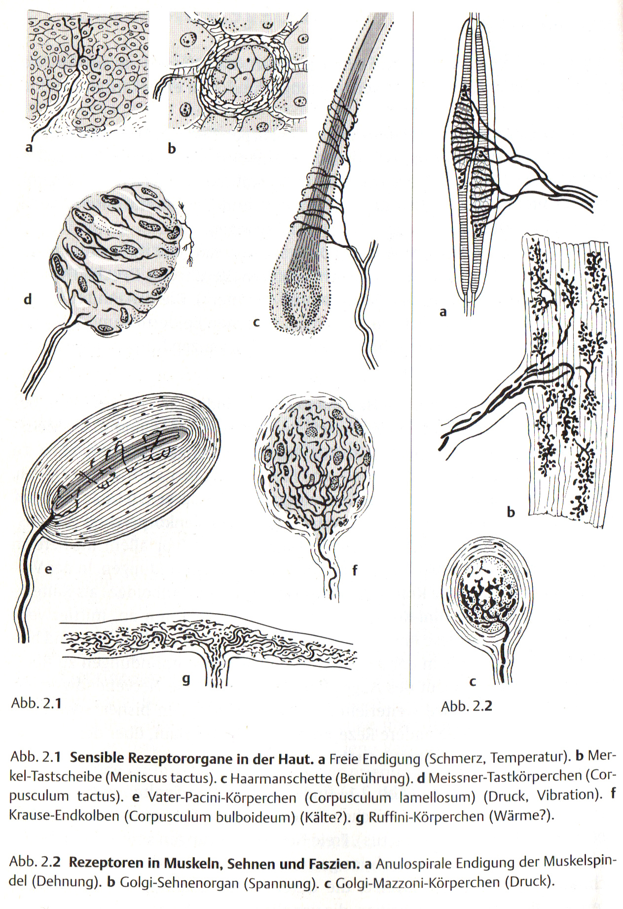
Receptorok
Duus
Olyan speciálisan differenciálódott struktúrák, amelyek a környezeti
(külső vagy belső) ingereket ingerületté alakítva akciós potenciálként
küldik azokat tovább a központi idegrendszer felé afferens idegrostokon
keresztül.
Osztályozásuk többféle lehet a helyzetük, a felvett inger forrása, jellege
alapján.
Exteroceptorok: külső környezeti ingereket vesznek fel
(Teleceptorok: távolabbról jövő ingerek - szem, fül)
Interoceptorok (visceroceptorok): a belső környezetet érzékelik, pl.
ozmo-, chemo- és baroreceptorok
Mechanoreceptorok: elemii tapintás, nyomás
Thermoreceptorok: hideg, meleg érzékelése
Nociceptorok: fájdalominger érzékelése

Slide 12
Reflexív
reflexközpont
afferens
efferens
receptor
(érzékelő)
effektor
(végrehajtó)
INGER
VÁLASZ
Reflex: a szervezett akaratlan, gyors és azonos kimenetelű válasza egy ingerre

Slide 13
Idegrendszeri alapok... (Dr. Kozsurek Márk előadásából)
visceroszenzoros
visceromotoros
központi idegrendszer
somatoszenzoros
somatomotoros
ÉRZŐ GGL.
VEGETATÍV GGL.
v
ÁTKAPCSOLÁS!
bőr, izmok, ízületek, ínak
vázizmok
belső szervek
simaizom , mirigyek
receptor effektor

Slide 14
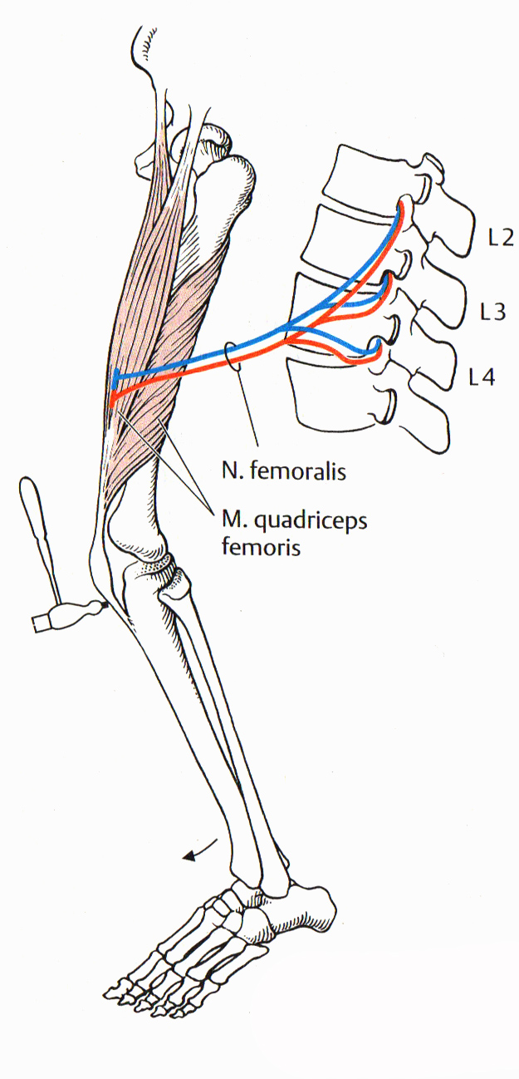
Proprioceptív (saját, nyújtási) reflex
2 neuronos, monoszinaptikus reflex
ín/izom megnyúlása az inger, amely beindítja
klasszikus példája a patella reflex (német: „Stolperreflex“ ～ botlási reflex)
feladata az izom védelme (túlnyújtás/-feszítés tkp. az izom szakadása ellen)
továbbá a testhelyzet megtartása a testtömeg és a gravitáció hatásával szemben (antigravitációs izmok!!)
számos ilyet vizsgálunk az alsó és a felső végtagon (és van a m. masseternek)
vizsgálható az afferens/efferens beidegzés, a beidegző gerincvelői szegmens(ek) épsége (reflexközpont) (areflexia, hypo-/hyperreflexia)
és a leszálló pályák moduláló hatásáról is nyerhetünk információt
(ld. pyramisjelek)
A receptor és az effektor tkp. ugyanabban az izomban foglalnak helyet, ezért
beszélünk saját reflexről.
Duus

Slide 15
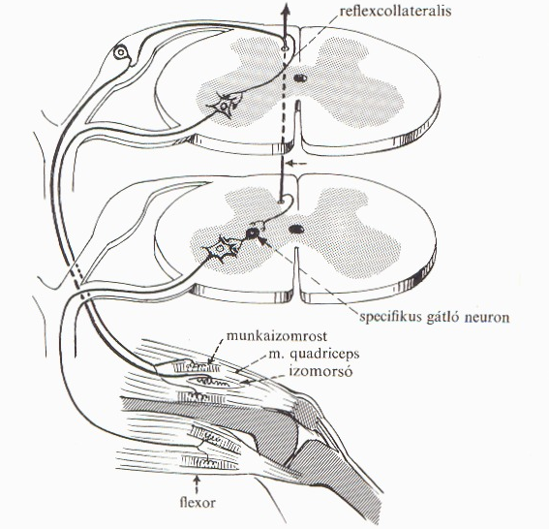
Proprioceptív (saját, nyújtási) reflex
Réthelyi - Szentágothai
Miből áll a reflexív?
receptor (izomorsó - az izom nyújtására, feszítésére reagáló receptor)
pl. a m. quadriceps femoris állományában
afferens szár (az izomorsót beidegző érző idegvégződés, tkp. egy
spinalis ganglionban elhelyezkedő pseudounipolaris neuron peri-
fériás nyúlványa)
pl. a n. femoralisszal az L2-4 szegmensekhez bemenő érző rostok
reflexközpont (gerincvelő; ide lép be az előbbi pseudounipolaris
neuron centralis nyúlványa és átkapcsol a mellső szarvban elhelyez-
kedő 𝛂-motoneuronra.
pl. az L2-4 szegmensek
efferens szár (az 𝛂-motoneuron axonja)
pl. az L2-4 szegmensekből a n. femoralisszal kimenő rostok
effektor (az izom munkaizomzata, amelybe a receptorként működő és a reflex kiváltásához ingerelt izomorsó ágyazódik)
pl. a m. quadriceps

Slide 16
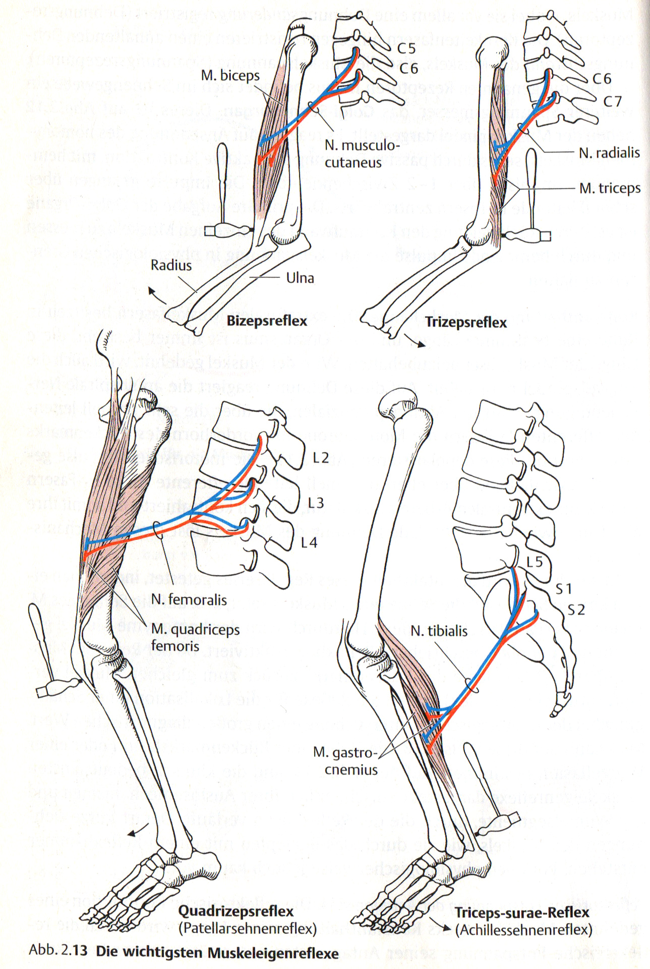
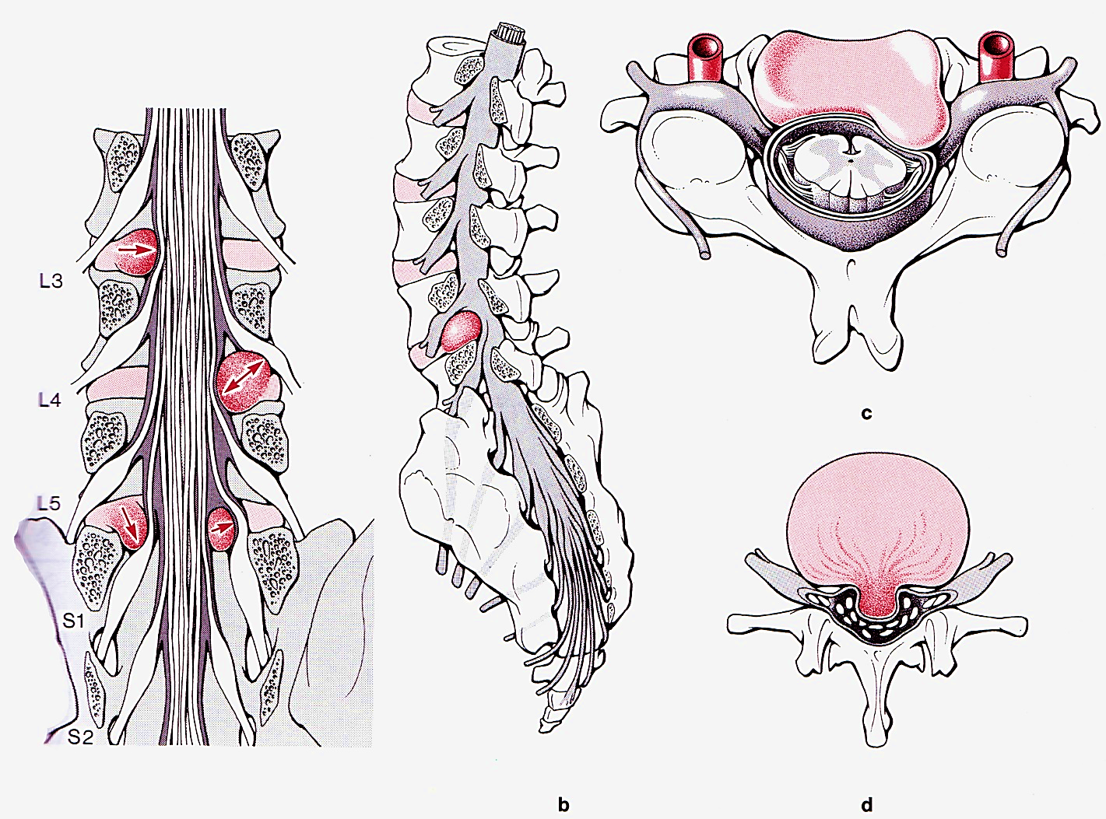
Hol lesz ez még fontos?
Duus
Porckorongsérvek fizikális diagnosztikája stb.
1-1 indikátor izom ínreflexének renyhülése vagy kiesése
különösen az azonos gerincvelői szegmenshez tartozó
dermatoma érzészavarával, esetleg az izom gyengülésével,
bénulásával - az ellenoldalival is összehasonlítva! - fontos
diagnosztikai jel lehet.
Duus

Slide 17
Reflexkör
reflexközpont
afferens
efferens
beállítás
visszajelzés
receptor
(érzékelő)
effektor
(végrehajtó)
INGER
VÁLASZ

Slide 18
Gamma-hurok
𝛂-motoneuron
reflexközpont
𝛾-motoneuronok
afferens
efferens
beállítás
visszajelzés
receptor
(izom-/ínorsó)
effektor
(munkaizomzat)
izom/ín megnyúlása
izom megrövidülése
Tulajdonképpen egy proprioceptív reflexkörről van szó, amelyik nem csak arra alkalmas, hogy az izom meg-
nyúlása esetén az izmot rövidítse, hanem képes a receptor és ezzel a következő ingerre adott válasz érzékeny-
ségét beállítani (követő szervomechanizmus). A gyakorlatban ez több célt szolgál.

Slide 19
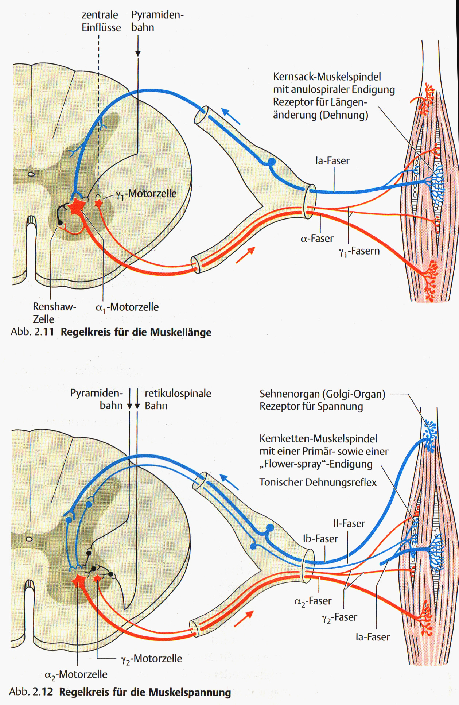
Gamma-hurok, izomorsó, ínorsó
Duus
Az izomorsó kötőszövetes tokkal rendelkező receptorstruktúra, ami
a munkaizomrostokkal párhuzamosan helyezkedik el.
Az izom feszülésére ÉS megnyúlására érzékeny.
Összetétele a tokon belül:
intrafusalis rostok (harántcsíkoltak, de sokkal kisebb átmérőjűek és rö-
videbbek, mint a munkaizomrostok)
maglánc receptor: sejtmagjai egy sorban „láncként“ helyezkednek el
magzsák receptor: sejtmagjai a rost közepén csoportosulnak
idegvégződések
anulospiralis: zömmel a magzsák rostok körül tekeredik
(feszítést érzékel - statikus) - Ia típusú rost („primer végződés“)
flower spray: főként a maglánc rostokon jelenik meg
(nyújtást érzékel - dinamikus) - II-es típusú rost (“szekunder végződés“)
𝛾-motoneuronok axonjai: az intrafusalis rostokat motorosan idegzik be
(elvileg: 𝛾1-neuronok a magzsákhoz, 𝛾2-neuronok a maglánchoz)
az izomhossz beállításának szabályozása
az izomrost előfeszítettségének szabályozása

Slide 20
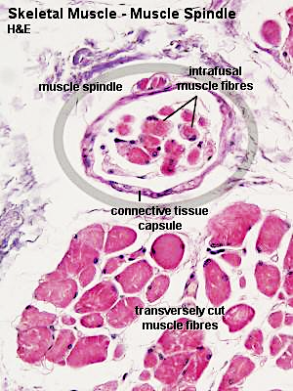
intrafusalis
rostok
izomorsó
kötőszövetes tok
munkaizomzat
Röhlich
Altdorfer

Slide 21
Gamma-hurok, izomorsó, ínorsó
Duus
Golgi-ínorsó
Golgi ínorsó: az előbbi vázizom ínában lokalizálódik
Ib-rostok idegzik be
statikus (fesztés érzékelő)
segít az izom feszítettségét folyamatos visszajelzései révén a fiziológiás
tartományon belül szabályozni
az ínorsó és izomorsó a a monosynaptikus nyújtási reflexív receptorai, de
polisynaptikus kapcsolatokkal a 𝛾-hurkot kialakítva többrétű a szerepük:
az izomrost előfeszítettségének szabályozása
A 𝛾-motoneuronokon a KIR-ből leszálló pályarostok is végződnek (tr. reticulospinalis, tr. vestibulospinalis, tr.
corticospinalis...). Az intrafusalis rostok előfeszítettségének fokozása a 𝛾-rostokon keresztül a mozgásszabályozás
(izomhossz automatikus beállítása, kontrakció ereje/gyorsasága - statikus/dinamikus) része.
Járás, állás, összetett koordinációt igénylő feladatok során az antigravitációs munkaizomzat nyugalmi tónusát is
szabályozza a 𝛾-hurok.

Slide 22
A gamma-hurok működése
reflexközpont
1 szinapszis
ggl-sejtek
𝛂-motoneuronok
𝛾-motoneuronok
afferens
efferens
ggl-sejtek perifériás nyúlványai
(izomorsó Ia és II-es rostjai)
𝛂-motoneuronok axonjai
beállítás
visszajelzés
receptor
(izom-/ínorsó)
𝛾-motoneuron
axonja
izomorsó:
Ia-rostok
II-es rostok
effektor
(munkaizomzat)
izom/ín megnyúlása
izom megrövidülése
A KIR felől érkező utasításra a 𝛾-motoneuronok az addigi feszítettségi/nyújtási állapottól eltérő hosszúságúra is
be tudják állítani az intrafusalis rostok hosszát, aminek hatására a munkaizomzat is rövidül.

